Slide 1





Game Team 1
중간발표
201911454 김범규
202213205 박성제
202213356 이문빈

Slide 2
개요
게임 소개
순서도
구조도
개발 현황
개발 계획
Q&A

Slide 3
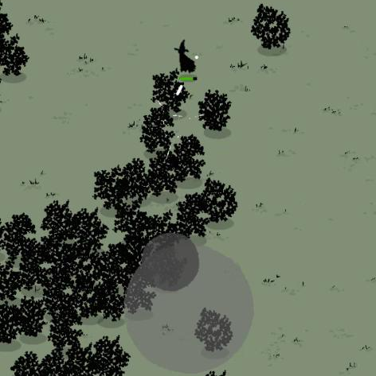
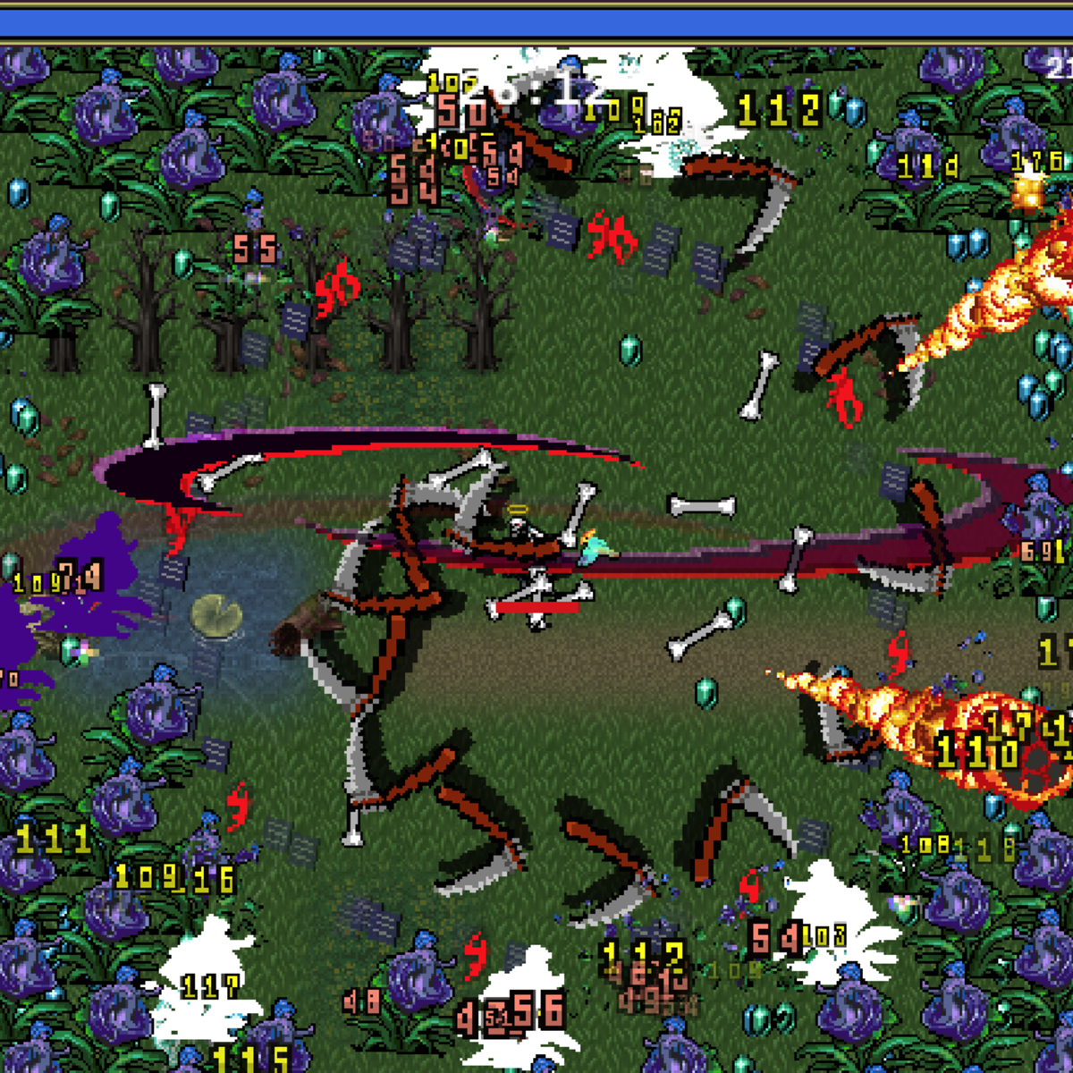
게임 소개
장르: 캐주얼, 액션, 핵앤슬래시
윈도우/안드로이드/iOS
1인/2인 플레이
탑다운 시점에서 몰려오는 적을 처치하며 성장하는 게임

Slide 4
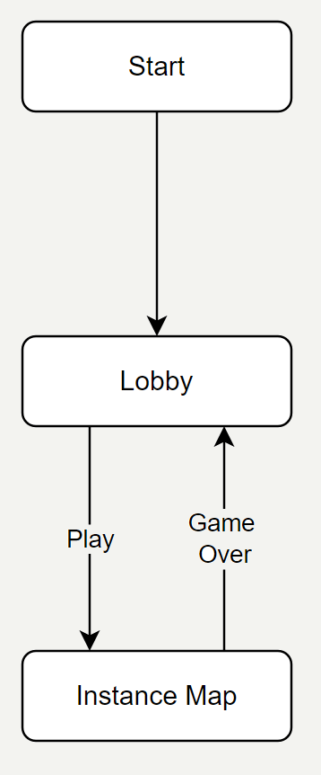
순서도

Slide 5
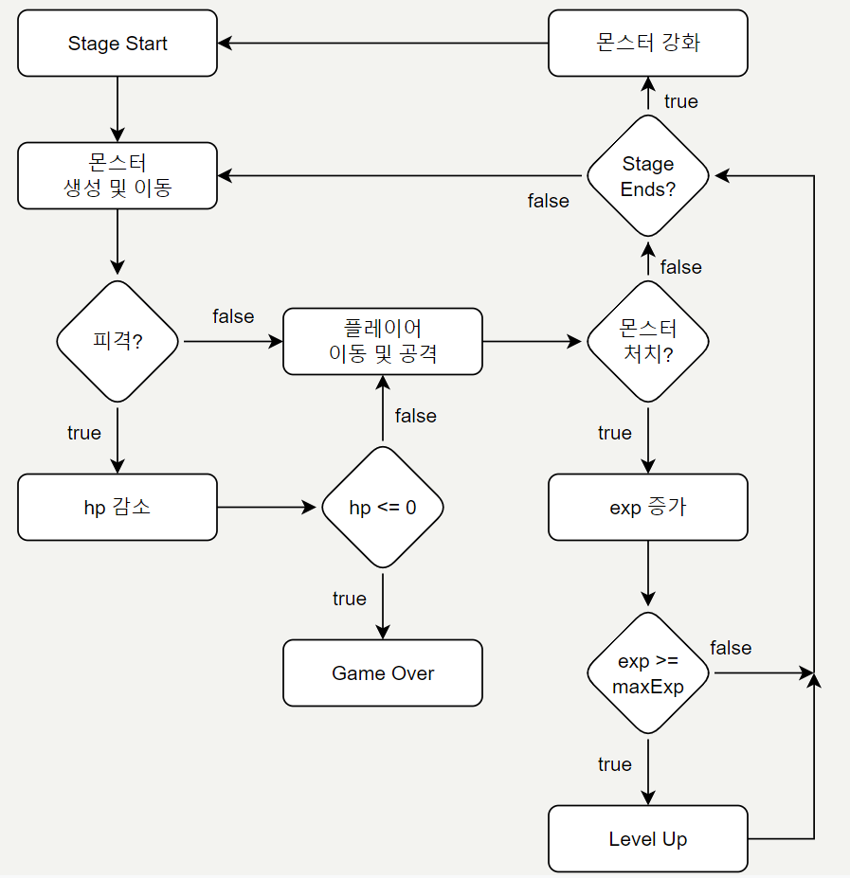

Slide 6
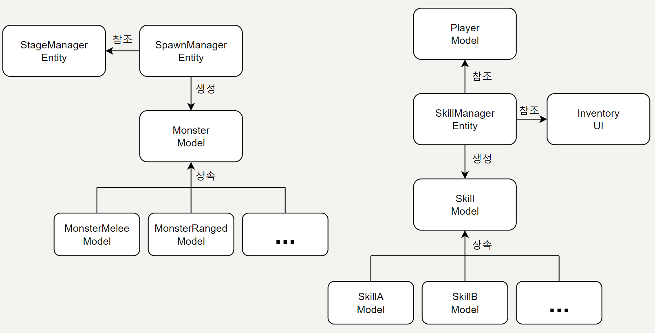
구조도

Slide 7
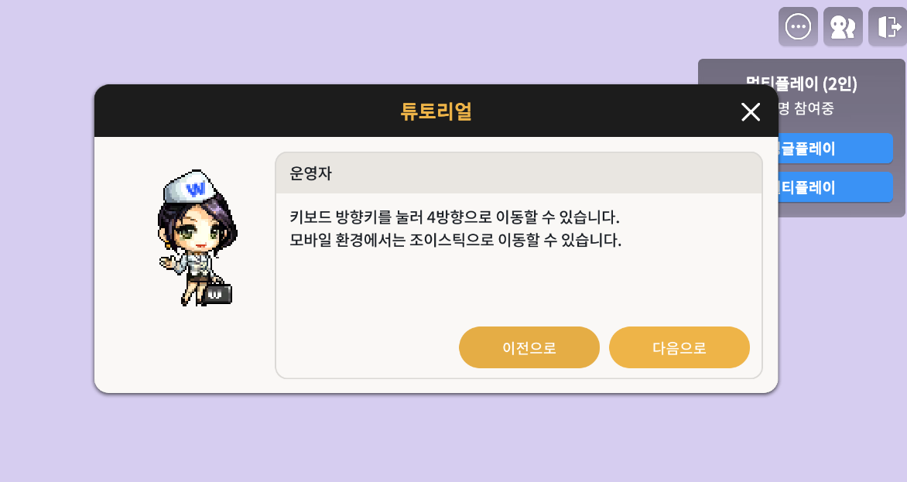
진행상황

Slide 8
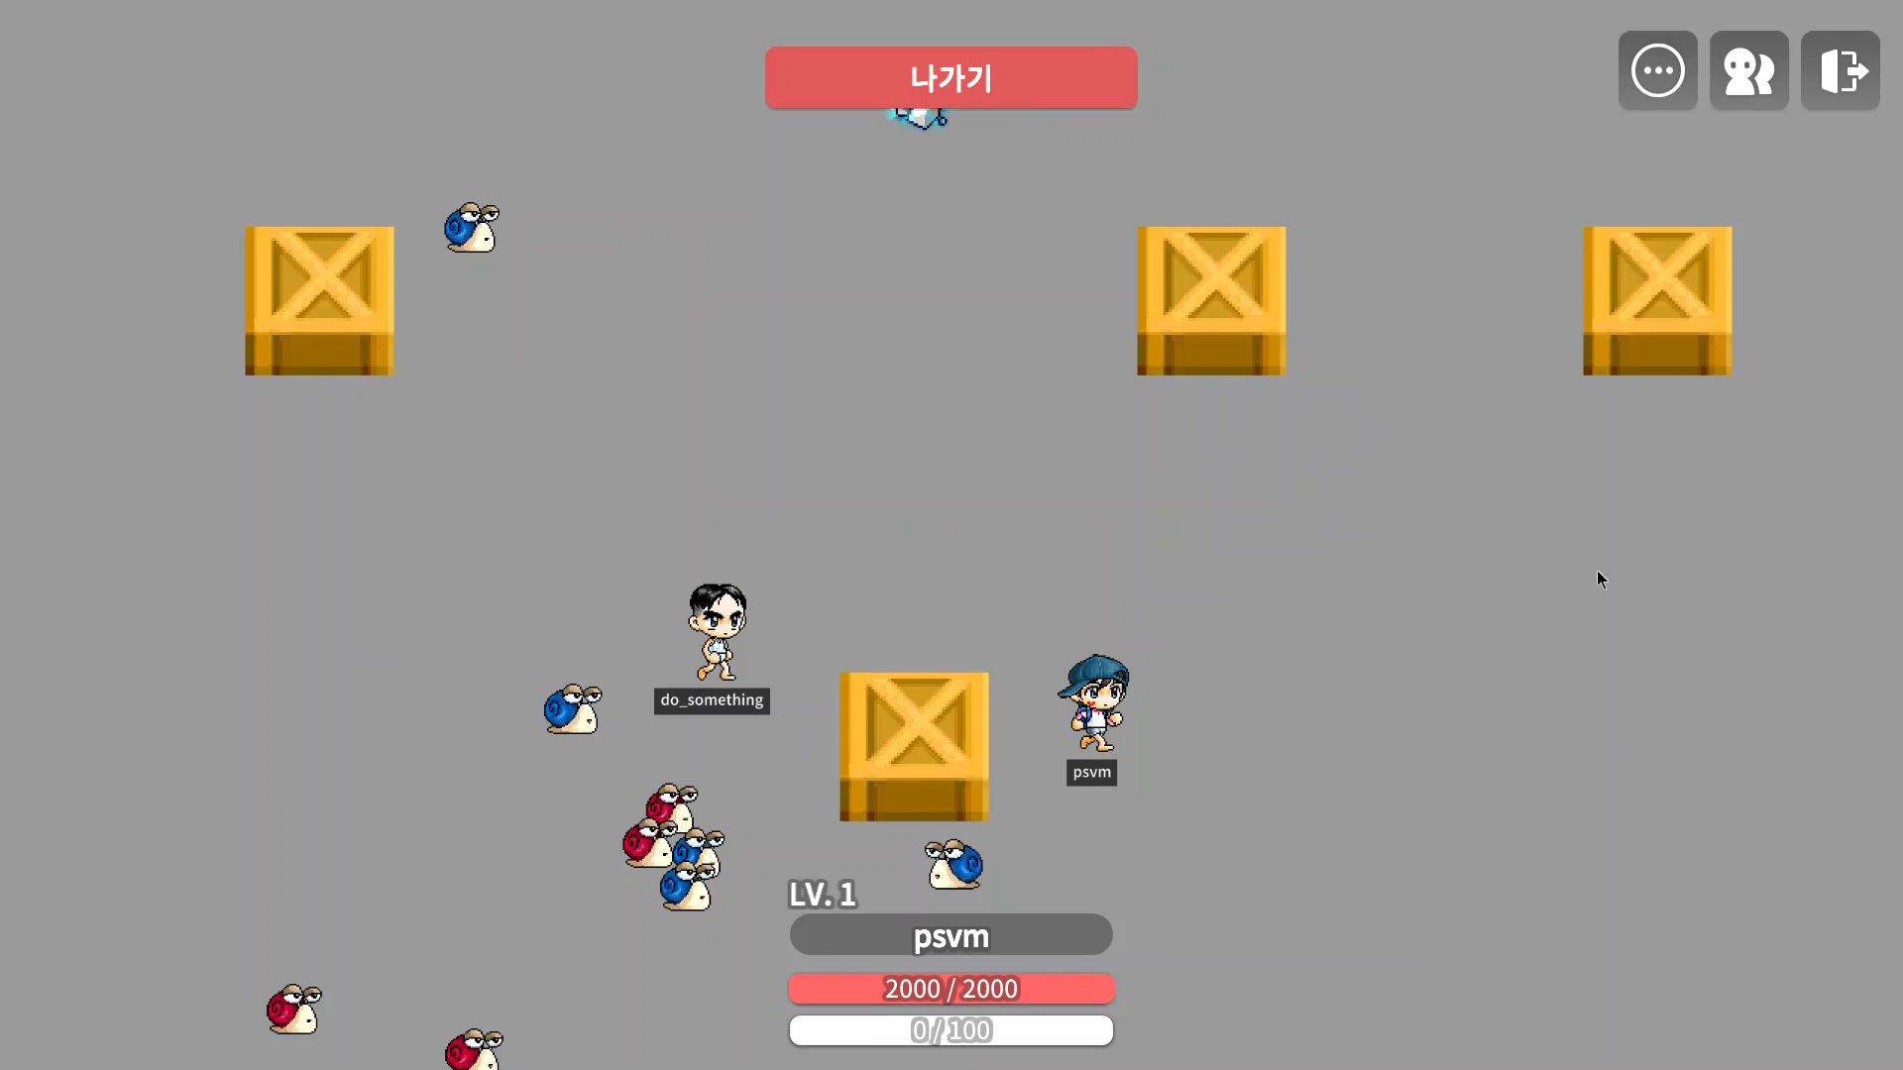

Slide 9
구현된 것
구현 필요함
튜토리얼
매칭, 인스턴스맵
스탯 UI
레벨업
스킬(일부)
몬스터 스폰
몬스터 AI
스킬
레벨 디자인
DB
상점
랭킹
업적
보스

Slide 10
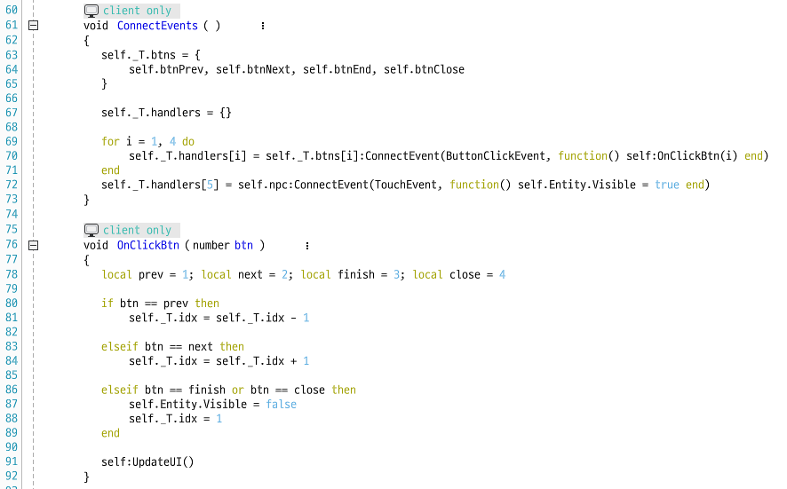
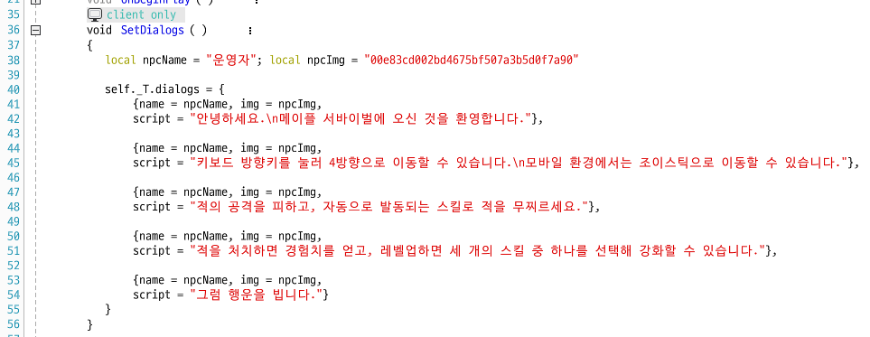
튜토리얼 대화 코드

Slide 11
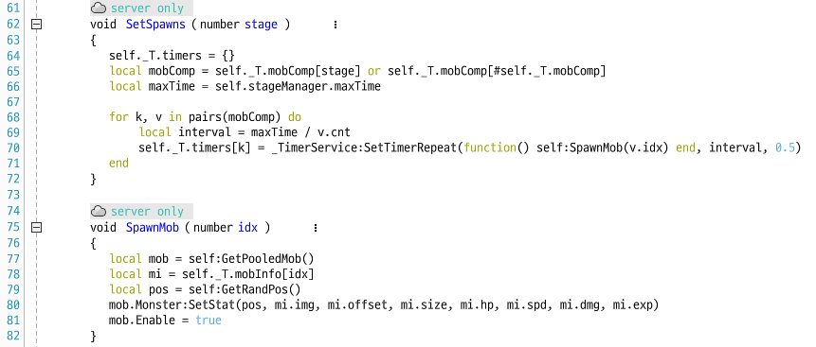
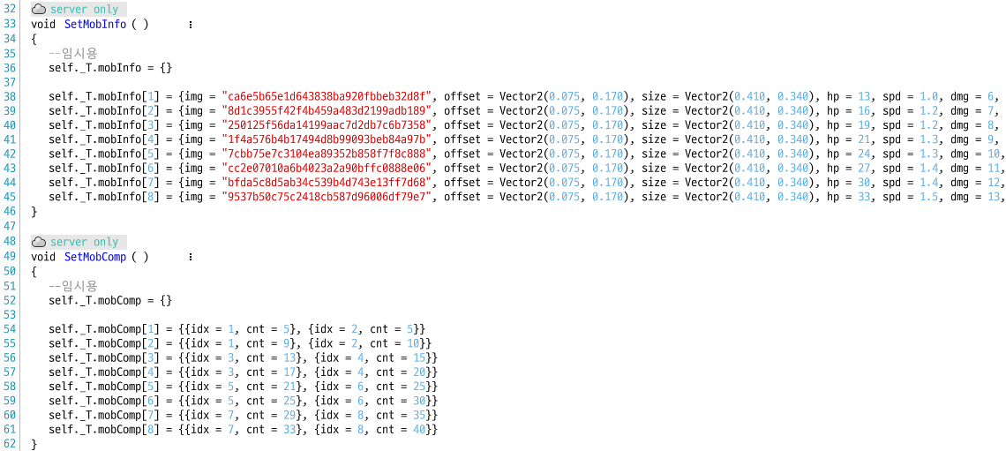
몬스터 스폰 코드

Slide 12
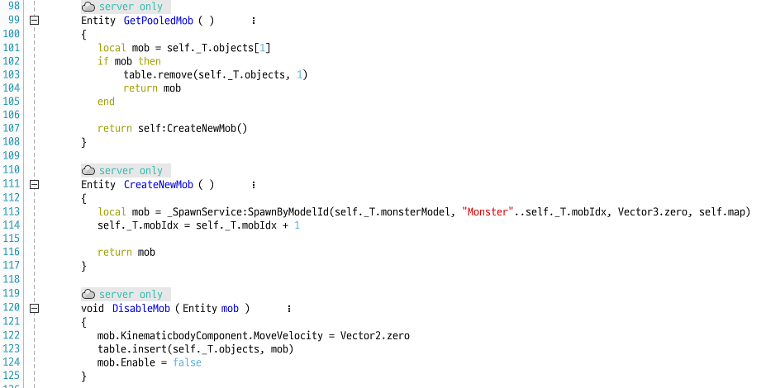
오브젝트 풀링 코드

Slide 13
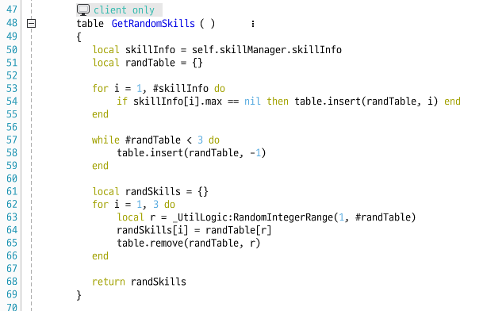
레벨업 코드

Slide 14
개발계획

Slide 15
Q&A

